Slide 1

section3 - 데이터 파이프라인 구축. - 영화 데이터
AI_05_노지훈
이 문서는 나눔글꼴로 작성되었습니다. 설치하기

Slide 2
서비스 소개
Chapter 1
문서의 제목

Slide 3

서비스 소개
1-1
1 . 서비스 목적
영화 데이터를 받아서 여러 가지 정보를 알아 보는 것
3

Slide 4
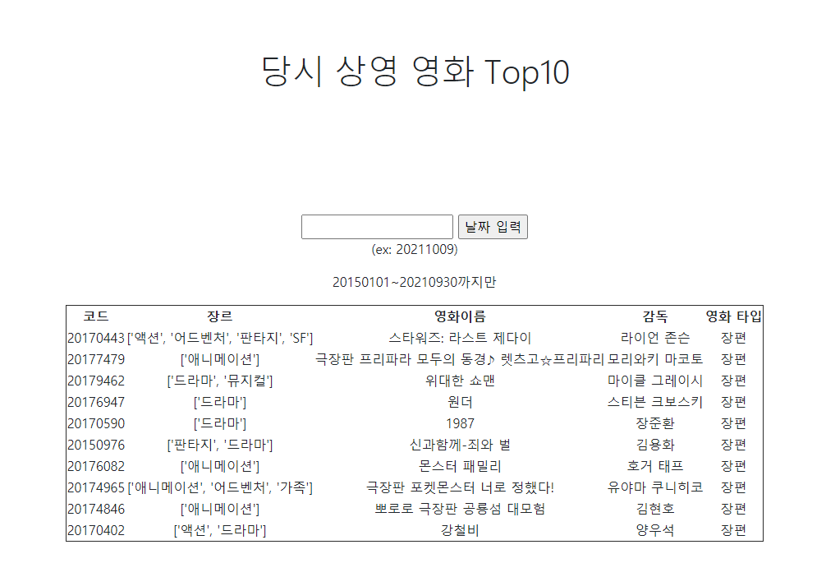
서비스 소개
1-1
2.서비스 기능
1. 날짜를 입력하면 그때 당시 상영 하던 영화 중 가장 박스 오피스 순위가 높았던 10개의 영화를 보여준다.
4

Slide 5
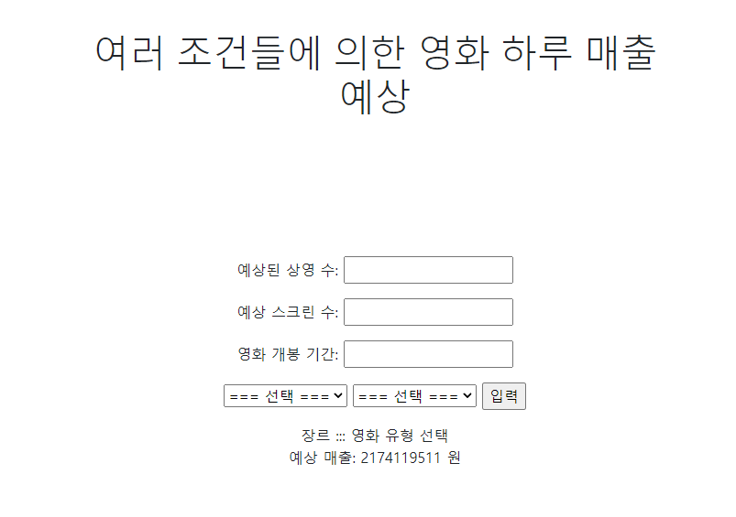
서비스 소개
1-1
2.서비스 기능
2. 여러 조건 하에서 하루에 얼마의 수익이 나는지 보여준다.
5

Slide 6
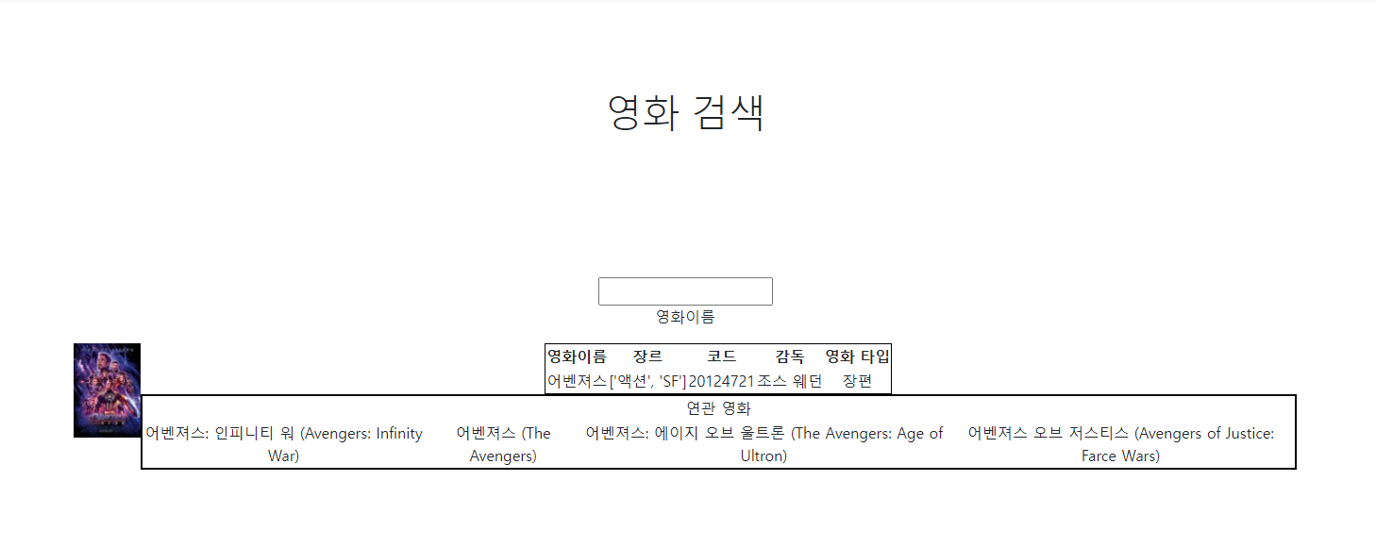
서비스 소개
1-1
2.서비스 기능
3. 영화를 검색해서 관련된 정보를 찾고 관련된 영화를 찾는다.
6

Slide 7
서비스 설계
Chapter 2
문서의 제목

Slide 8
데이터 크롤링
2-1
1. 데이터 선택.
처음에는 네이버 영화에서 긁어 오려고 하였으나 영화진흥위원회에 영화 데이터가 open api가 있다는 것을 알게 되어 선택하였다.
https://www.kobis.or.kr/kobisopenapi/homepg/apiservice/searchServiceInfo.do
2. 데이터 긁어오기.
데이터는 두가지로 받았는데, 특정 날에 박스 오피스 상위 10개의 영화들에 관한 데이터와
하나는 영화자체에 대한 정보를 가진 데이터를 가져왔다.
그리고 csv로 저장하였다.
8

Slide 9
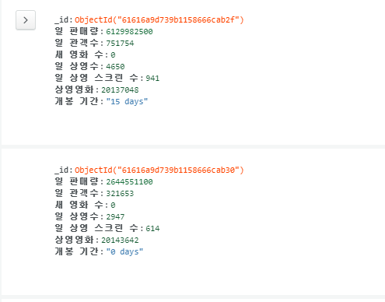
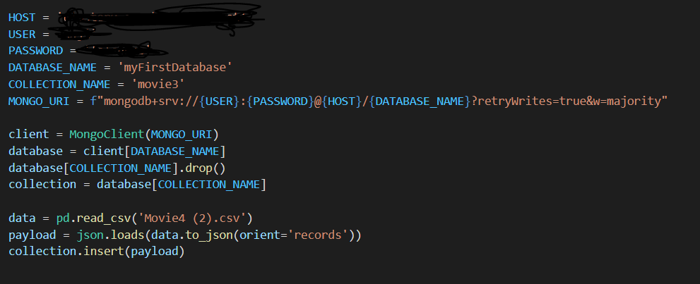
데이터 저장
2-1
1. 로컬 저장
csv 파일로 저장.
2 mongo db
9

Slide 10
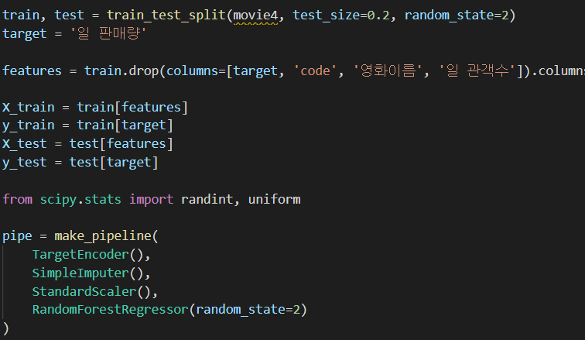
api 서비스 개발.
2-1
1. 모델링 개발.
데이터는 mongodb에서 끌고 와서 머신런닝 모델을 만들었다.
target은 일 판매량이다.
모델은 랜덤포레스트 모델.
일 상영수, 일 스크린수, 장르, 감독, 개봉 기간 등을 이용해서 그날 하루 판매량을 예측해 보는 모델이다.
10

Slide 11
api 서비스 개발.
2-1
2. flask 를 이용한 app 개발.
3. local host 에서 heroku로 배포
https://nojiwhale.herokuapp.com/
11

Slide 12
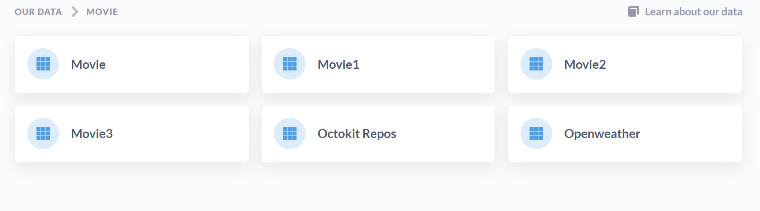
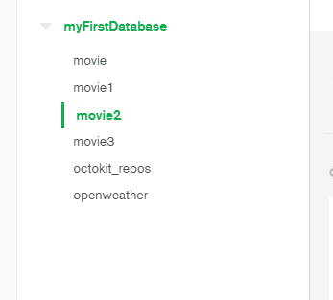
대시보드에 그래프 그리기. - mongodb , metabase에 연결하기
2-1
1. 도커로 메타베이스 열
2. 메타 베이스에 몽고 디비 연결
13

Slide 13
http://localhost:3000/dashboard/2-project
2-1
13

Slide 14
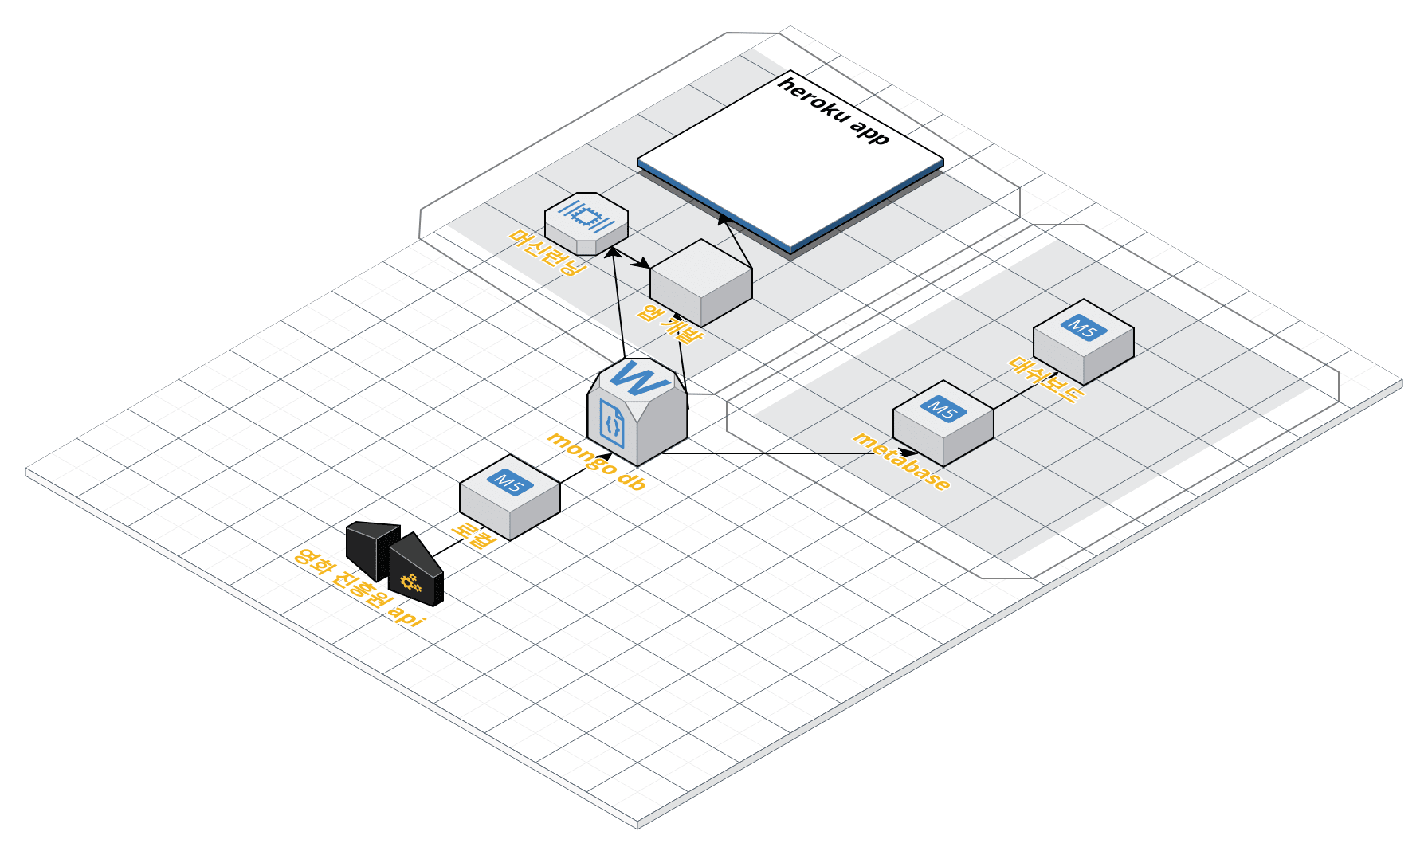
2-1
14

Slide 15
아쉬웠던 점.
이 문서는 나눔글꼴로 작성되었습니다. 설치하기

Slide 16
앱 실행 https://nojiwhale.herokuapp.com/
이 문서는 나눔글꼴로 작성되었습니다. 설치하기

